Slide 1
Древний Восток
Интерактивная игра
Выполнила Пермякова А.К. ГБОУ СОШ № 76.
Санкт-Петербург. 2011 г.

Slide 2
 | А | Б | В | Г | Д
1
2
3
4
5

Slide 3
Задание А1
У всесильного владыки
Слуги есть. Есть и враги.
Знати скажет он: «Служи!
Местом службы дорожи!»
И советников назвали
Фараоновы …

Slide 4
Задание А2
Да или нет?
1. Междуречье располагалось между реками Нил и Евфрат.
2. Первыми жителями Междуречья были шумеры.
3. Главным занятием жителей Междуречья была торговля.
4. Междуречье было богато строительным лесом.
5. Одним из крупнейших государств в Междуречье было Вавилонское царство.
6. Другое название Междуречья – Месопотамия.
7. Жители Междуречья использовали иероглифы для письма.
8. Прекрасные мореплаватели, вавилоняне основывали колонии вокруг Средиземного моря.
9. Одним из известнейших царей Вавилона был Хаммурапи.
10. У жителей Двуречья было принято хоронить умерших в пирамидах.

Slide 5
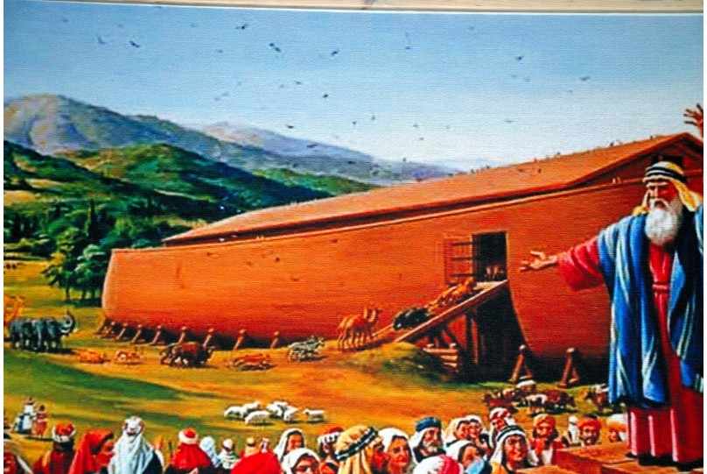
Задание А3

Slide 6
Задание А4
Разгадайте путаницу:
ШАРИТ
ФЕВАРТ
КЩОВИТОРС
НОЗЫКА
МИПУМАРАХ

Slide 7
Задание А5
1
2
3
4
5
6
1. Каменное чудовище с телом льва и головою человека, которое охраняло пирамиду.
2. Покровительница женщин и их красоты, кошка.
3. Сплав меди и олова.
4. Значительная часть урожая и приплода скота, которые земледельцы отдавали в казну.
5. Опасные каменистые преграды на реке.
6. Чудовище с головой шакала, которое приводило умерших на Суд Осириса.

Slide 8
Задание Б1
Царь в Вавилонии когда-то был
Могущественным и знаменитым слыл.
От рабства подданных он защитил.
Законы царские он учредил.

Slide 9
Задание Б2
Р | А | Д | О | Ф | И | Р | О | Ш | А
З | Б | Ы | Л | Ж | Н | И | С | Т | М
А | К | Ш | Е | Н | И | К | И | О | А
В | О | Н | Р | С | К | И | Ш | В | Ш
А | В | Ы | Е | Т | Ь | Г | Т | Щ | И
М | И | Л | В | Ф | Р | Л | А | Р | К
Е | Т | О | Н | Х | А | И | Н | А | Б
С | И | Г | Р | А | Т | С | А | Д | О
О | М | И | Ф | М | М | У | Р | Ы | Г
П | О | Т | А | М | И | Я | А | П | И

Slide 10
Задание Б3
1. Пользование полем или садом на время.
2. Богатырь, с именем которого в Библии связаны подвиги, подобные Геракловым.
3. Страна пастухов, находившаяся на Аравийском полуострове.
4. Родоначальник евреев.
5. Священная библейская река, протекающая вдоль всей Палестины и разделяющая ее надвое.
6. Филистимлянка, которую полюбил Самсон и которая, выманив у него тайну его необыкновенной силы, передала в руки филистимлян
1А
2 | А
3 |  | А
4 |  |  | А
5 |  |  |  | А
6 |  |  |  |  | А

Slide 11
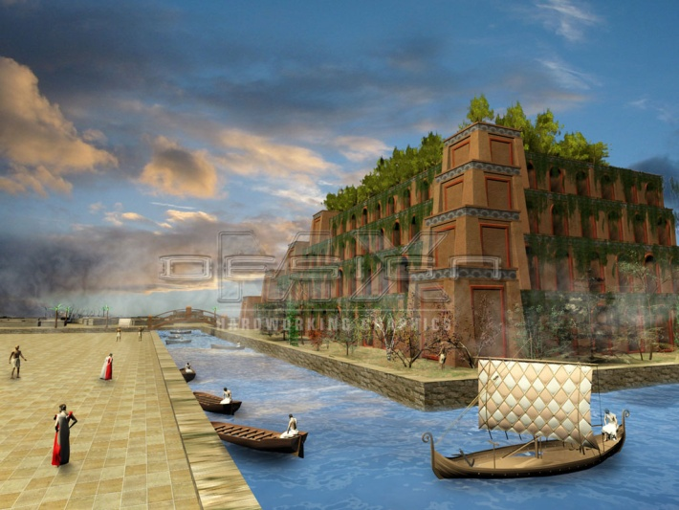
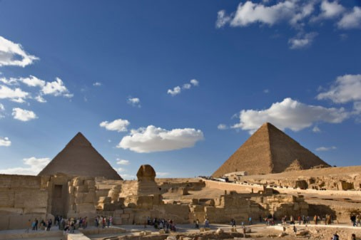
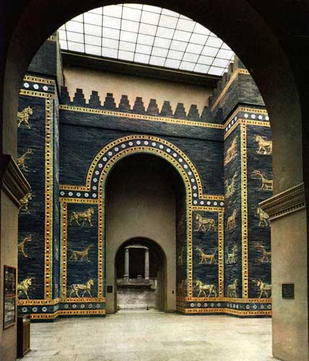
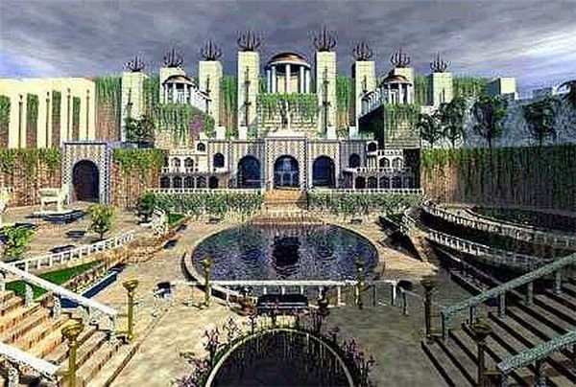
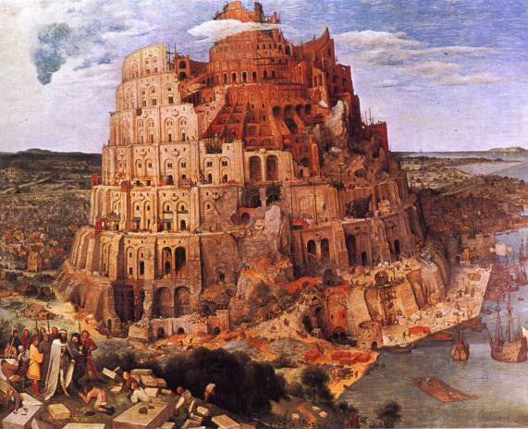
Задание Б4
Что лишнее?

Slide 12
Задание Б5
Заполните пропуски
1. В Западной _____ на узкой территории между ___ берегом моря и _____ горами располагалась _____.
2. Финикийцы известны как изобретатели прозрачного и цветного _____, первого в мире_____, состоящего из 22 ______ и не имеющего _____ букв. Славилась Финикия и _____ - дорогой краской, которую добывали из особых морских _____.
3. Среди финикийских городов особенно выделялись _____, _____, _____. Финикийцы прославились как отважные ______, предприимчивые _____ и искусные ______.

Slide 13
Задание В1
Да или нет?
1. Первые государства Древнего Египта возникли еще в IV тысячелетии до н.э.
2. Мелкие государства в долине Нила слились и образовали два крупных: Верхний Египет и Нижний Египет.
3. Во главе объединенного Египта стоял фараон.
4. Египтяне строили пирамиды для украшения своих городов.
5. Древние египтяне сжигали тела умерших в качестве жертвоприношения богам.
6. Кроме земледельческих работ, крестьяне должны были строить оросительные дамбы, возводить пирамиды, храмы, прокладывать дороги…
7. Одними из самых почитаемых после фараона людей были вельможи.
8. Египтяне первыми научились обрабатывать железо.
9. Египтяне пользовались алфавитом, который изобрели более пяти тысяч лет назад.
10. Египет называли Та-Кемет – «Черная земля».

Slide 14
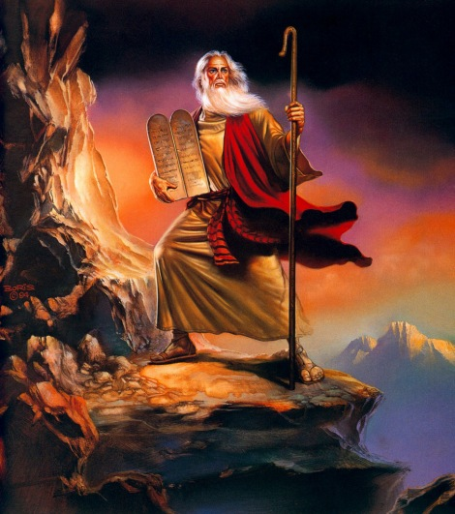
Задание В2

Slide 15
Задание В3
Всем государствам – государство,
Она – большое, пребольшое царство.
Так можно Персию назвать.
На карте легко ее показать

Slide 16
Задание В4
Разгадайте путаницу:
НИТАСАПЕЛЬ
ВЕЧКИКОНИ
ЖИРАКИЛС
СИЛЕНИФЯМИТЛ
5РИЗЬИЛА

Slide 17
Задание В5
1 |  |  |  |  |  | Я
2
3
4
1. Богатая торговая страна на восточном побережье Средиземного моря, главными городами которой были Тир и Сидон
2. Поселение людей за пределами государства.
3. Могущественная империя, которая в понятии древних включала в себя все страны от Средиземного моря до Индии.
4. Столица Ассирии, «город львов», «логовище львов», «город крови».

Slide 18
Задание Г1
Заполните пропуски:
Ассирия находилась в _____ течении реки _____. Почва Ассирии каменистая, богата залежами ______. Ассирийцы привыкли к _____ образу жизни. В _____ веке до н. э. армия Ассирии стала самой сильной в мире.
Ассирийская армия использовала оружие, изготовленное из _____. Доспехи и щиты тоже были сделаны из _____. Ассирийцы впервые применили для штурма крепостей _____, для переправы через реку - _____. Столица Ассирии _____ была самым богатым городом . Там хранились _____ книги, собранные царем ______.

Slide 19
Задание Г2
1 |  |  |  |  |  | ОН
2
3
1. Город Двуречья, по названию которого назвали страну.
2. Сын Давида, третий царь Израильско-Иудейского царства, свое сорокалетнее царство прославил водворением мира в стране, обогащением его.
3. Крепость в Палестине.

Slide 20
Задание Г3
Какие крылатые выражения связаны с историей Древнего Востока?

Slide 21
Задание Г4
Это чудное созданье
Сделано нам в назиданье
Египтянами давно.
Славится века оно.
Пирамиду охраняет,
Видом всех своим пленяет.

Slide 22
Задание Г5
Ф | А | Р | П | Д | А | М | Д | Е | Л
И | Е | А | А | П | И | Б | З | И | Ь
П | Р | О | Н | С | Р | А | А | С | Т
И | О | Г | Л | Ф | У | С | О | К | А
Р | А | М | И | И | Н | К | С | А | Н
Ш | С | И | Ф | Т | М | У | М | И | А
А | А | Д | А | У | Т | М | О | Я | Л
Д | Р | К | Р | Е | Л | Ь | С | Д | Ы
У | Ш | О | Ф | А | Г | Е | Ф | А | Н
Ф | А | М | П | О | Л | Ь | О | Н | Ь

Slide 23
Задание Д1
1.Богиня Неба.
2. Бог мудрости в Египте.
3. Брат Осириса, который утопил его в Ниле.
1 |  | Т
2
3

Slide 24
Задание Д2
Разгадайте путаницу:
РУЬЧЕДЕВ
ТСРИНОКТ
СИПЬНИЛОК
КИТОСЩОРВ
ШЕГАМЬЛИГ

Slide 25
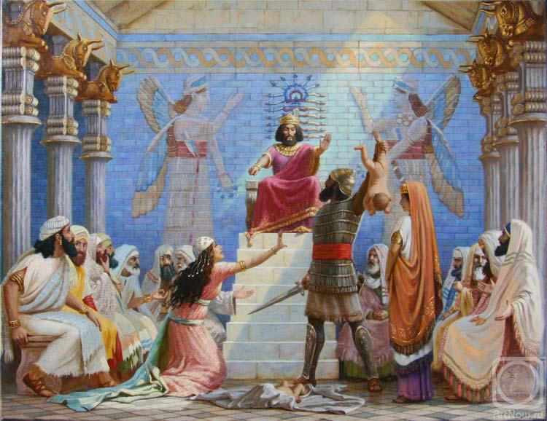
Задание Д3

Slide 26
Задание Д4
Заполните пропуски:
Египет располагался на северо-востоке _____: от _______ моря на севере до первого порога на реке ____ на юге, от _____ моря на востоке до _____ пустыни на западе.
2. _____ Египта обладал неограниченной властю. Египтяне почитали его как бога, а в более поздние времена – ка сына бога _____. Он являлся и главным _____. Управлять страной ему помогали образованные люди - _____ и _____.
3. Древнеегипетскую письменность расшифровал ученый _____. Писали древние египтяне специальными значками - _____. Из стеблей _____ делали материал, похожий на бумагу, - _____. Для хранения его сворачивали в трубочку, которая называется _____.

Slide 27
Задание Д5
Расскажите-ка, ребята,
Где без леса и без гор
Люди в древности росли.
Где покой все обрели.
Где из глины повсеместно
Все лепили мастера.
И работа их до пота
Выручала их всегда.

